Slide 1
Sign Detection Process chart
OCR 결과 자체가 안나오는 결과를 예외처리
→ 사인
(인)
No Sign Data Labeling Output : A
Sign Data Labeling Output : B
No Sign Dataset : 20 Pics
Sign Dataset : 200 Pics
C=
Labeling C가 포함 --> No Sign
Else -- > Sign
Basic Google OCR
과정(1)
(인)
변수 체크
과정(2)
(인)
Some(인)thing
Google Labeling OCR
과정(3)
(인)
(인)
(인)
Sign
(인)
(인)
(인)
분류 과정(4)
Sign
No Sign

Slide 2
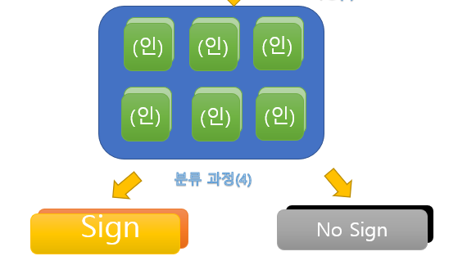
해당 Labeling 과정 추가적인 설명
Logo라는 라벨명을 가진 데이터들 중, Logo의 정확도가 70퍼센트를 기준으로 하여 70퍼센트보다 낮으면 사인 , 높으면 사인이 아니라고 판단합니다.
Label명중 Calligraphy라는 Label이 있으면 사인으로 판단합니다.
Label명중 White and Black이라는 Label이 있으면 사인이 아니라고 판단합니다.
(추가적인 작업 예정) Label 명중 Brand라는 Label에 대한 결과값을 바탕으로 조금 더 케이스를 추가할 예정입니다.

